Slide 1

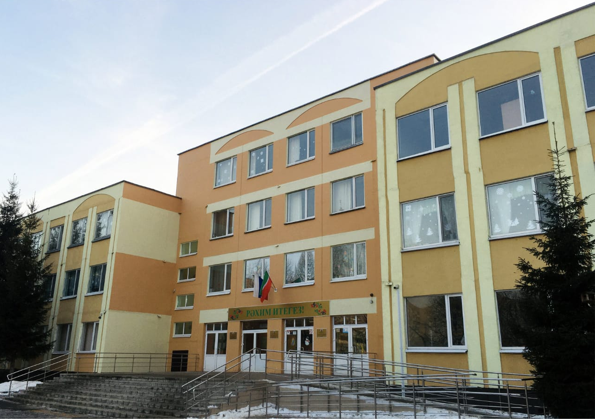
ПУБЛИЧНЫЙ ОТЧЕТ
директора МБОУ «Лицей №149 с татарским языком обучения»
Советского района г.Казани
за 2019 год

Slide 2
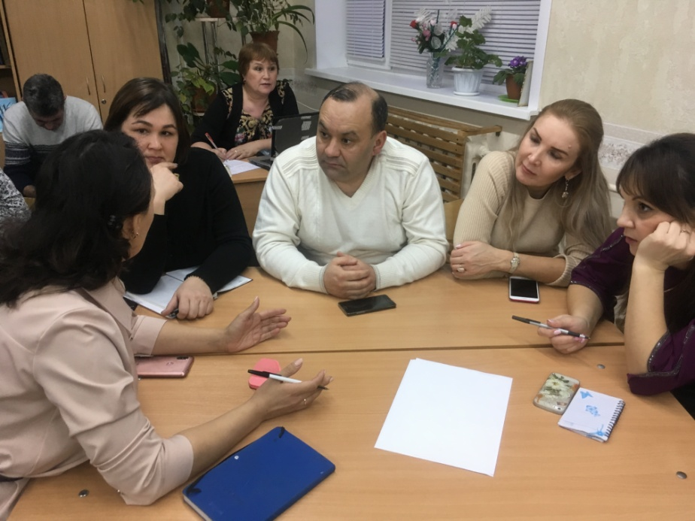
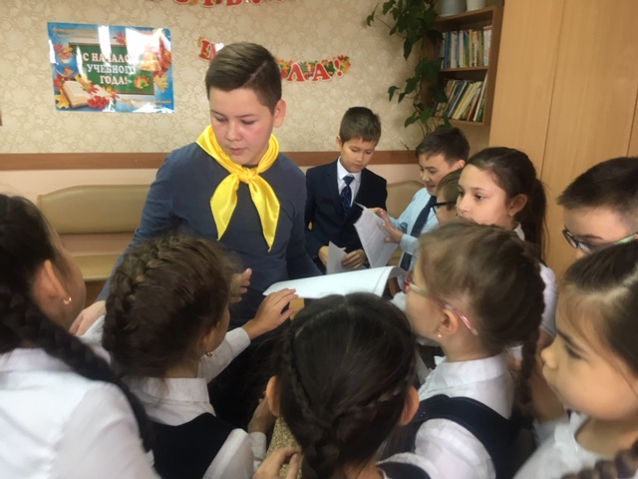
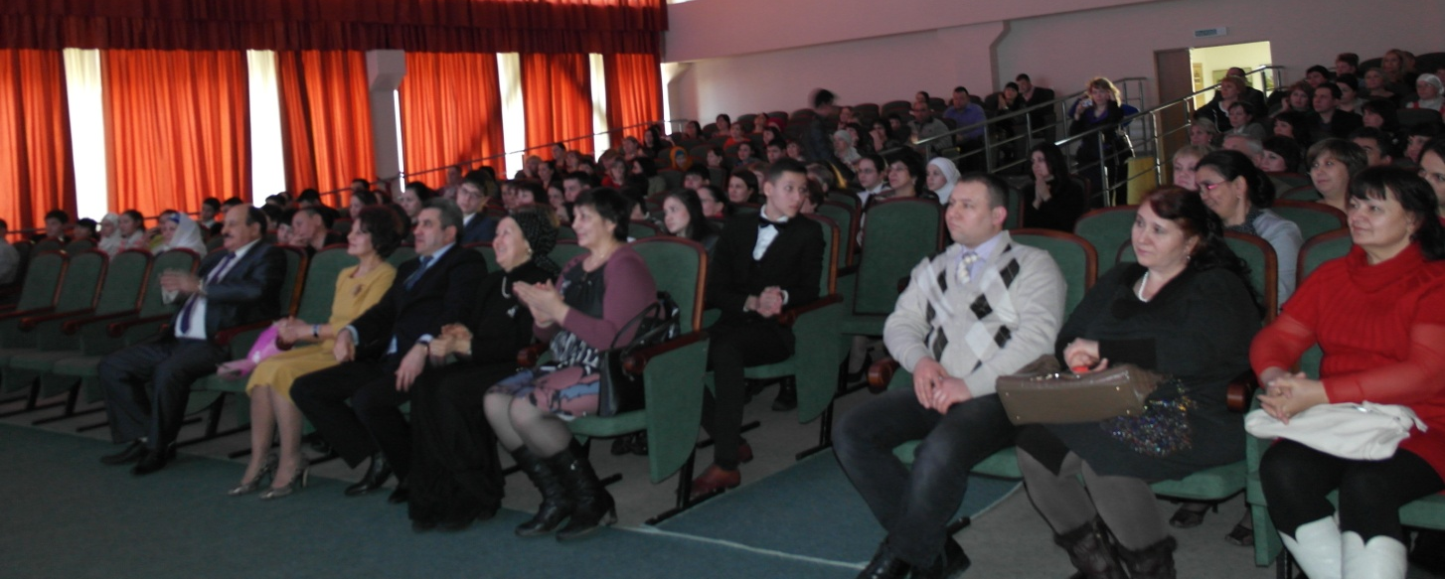
ОРГАНЫ САМОУПРАВЛЕНИЯ ЛИЦЕЯ
•ОБЩЕЕ СОБРАНИЕ КОЛЛЕКТИВА
•ПЕДАГОГИЧЕСКИЙ СОВЕТ
•ОБЩЕШКОЛЬНЫЙ РОДИТЕЛЬСКИЙ КОМИТЕТ
Ученическое самоуправление «Ислах»

Slide 3
КОНТИНГЕНТ ЛИЦЕЯ
ВСЕГО НА НАЧАЛО 2018-2019 ГОДА – 1012 учащихся
1-4 классы
18 классов
510 учащихся
5-9 классы
18 классов
437 учащихся
10-11 классы
3 класса
65 учащихся

Slide 4
Работники лицея
Административный персонал
65
Педагогические сотрудники
26
Учебно-вспомогательный персонал
Технический персонал
6

Slide 5
Квалификационные категории
педагогических работников

Slide 6
Аттестаты с отличием -2019
9 классы
Аттестат об основном общем образовании с ОТЛИЧИЕМ – 8
Аттестат об основном общем образовании – 93
11 классы
Медаль «За особые успехи в учении» - 3
Аттестат о среднем общем образовании - 27

Slide 7
РЕЗУЛЬТАТЫ ОГЭ 2019
Год/ предмет | 2015 | 2016 | 2017 | 2018 | 2019
Математика | 4 | 4,1 | 4,2 | 4,1 | 3,8
Русский язык | 4,4 | 4,3 | 4,5 | 4,3 | 4,35
Физика | 4 | 4 | 3,8 | 4,1 | 4,25
Химия | 4 | 4,4 | 5 | 4,6 | 5
Биология | - | 4,5 | 4,2 | 4,5 | 4,4
Информатика | - | 3,5 | 4,6 | 4,2 | 4,4
География | - | 4,4 | 4,5 | 4,4 | 4,5
Обществознание | - | 3,7 | 3,9 | 4.1 | 3,9
История | - | 4,1 | 4 | 4 | 4
Литература | - | 5 | 4 | 4 | -
Английский язык | 5 | 4,7 | 4,5 | 5 | 4,8
ЕРТ | 3,4 | 4,2 | 3,8 | - | -

Slide 8
Результаты ОГЭ по предметам (средняя оценка)

Slide 9
РЕЗУЛЬТАТЫ ЕГЭ 2019
Предмет | Математика (профиль/база)
Год | 2016 | 2017 | 2018 | 2019
Лицей 149 | 59,7/4,2 | 68,1/4,5 | 60,1/4,4 | 67,2/4,6
Район | 49,9/4,2 | 54,5/4,4 | 54,8/4,2 | 60,6/4,4
Предмет | Русский язык
Год | 2016 | 2017 | 2018 | 2019
Лицей 149 | 71,9 | 73,7 | 78,2 | 80,5
Район | 72,1 | 71,6 | 74,3 | 73,6

Slide 10
Результаты предметов по выбору
Учебный год | Кол-во выпуск-ников | Обще-ство. | Исто-рия | Био-логия | Физи-ка | Химия | Англ. язык | Лит- ра | Информа-тика
2016-2017 | 25 | 7 | 2 | 8 | 7 | 4 | 2 | 0 | 2
2017-2018 | 29 | 15 | 4 | 5 | 6 | 2 | 8 | 1 | 0
2018-2019 | 27 | 12 | 4 | 9 | 7 | 6 | 7 | 0 | 4

Slide 11
РЕЗУЛЬТАТЫ ОЛИМПИАД
Предмет | ФИО учащегося | Класс | Результат | ФИО руководителя
Турецкий яз | Аккая И. | 9 | Призер | Махмутова Э.А.
Турецкий яз | Аккая С. | 10 | Призер | Махмутова Э.А.
Родной (татарский) язык | Ситтыкова Э. | 9 | Призер | Калимуллина Р.Ш.
Родной (татарский) язык | Зигангараева Г. | 10 | призер | Калимуллина Р.Ш.
Русская литература | Мусин В. | 11 | призер | Нуртдинова С.Н.

Slide 12
Итоги участия в олимпиадах за 2017-2019 годы
Уровень достижения | 2017 | 2018 | 2019
Международные предметные олимпиады школьников | - | - | 2
Всероссийские предметные олимпиады (муниципальный этап) | 17 | 9 | 12
Всероссийские предметные олимпиады (региональный этап) | - | - | -
Республиканские предметные олимпиады (муниципальный этап) | 11 | 17 | 21
Республиканские предметные олимпиады (региональный этап) | 1 | 4 | 5
Научно-практические Конференции | 6 | 18 | 5
Городские олимпиады на татарском языке | 7 | 2 | 1
Другие очные олимпиады, интеллектуальные конкурсы | 73 | 76 | 163

Slide 13
НЕЗАВИСИМАЯ ДИАГНОСТИКА КАЧЕСТВА ЗНАНИЙ
ВПР в 4 классах
Класс | Кол-во уч-ся | «5» | «4» | «3» | «2» | Успев. | Качество | Макс. балл | Мин. балл
4а | 25 | 4 | 17 | 4 | 0 | 100% | 84% | 34 | 19
4б | 23 | 13 | 8 | 1 | 0 | 100% | 47,7% | 38 | 19
4в | 26 | 14 | 9 | 3 | 0 | 100% | 48,6% | 38 | 22
4г | 24 | 6 | 10 | 8 | 0 | 100% | 66,6% | 37 | 19
4д | 25 | 2 | 15 | 7 | 0 | 100% | 70,8% | 34 | 18

Slide 14
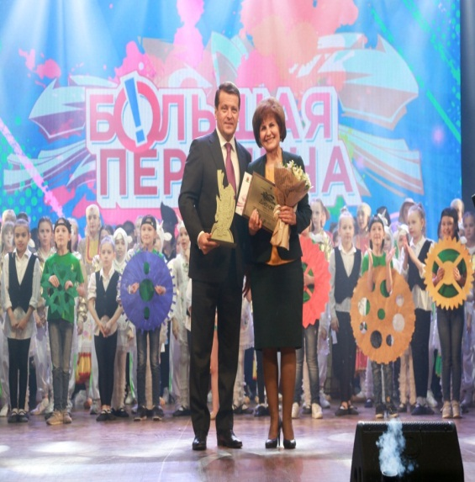
ДОСТИЖЕНИЯ ЛИЦЕЯ
В 2019 году
Призер городского конкурса "Большая перемена"

Slide 15
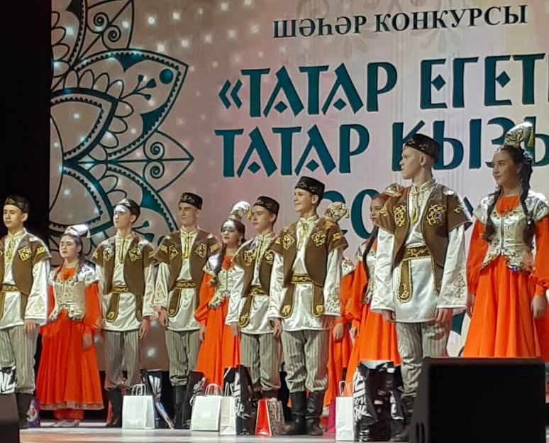
Победитель городского конкурса
"Татар егете - 2019"

Slide 16
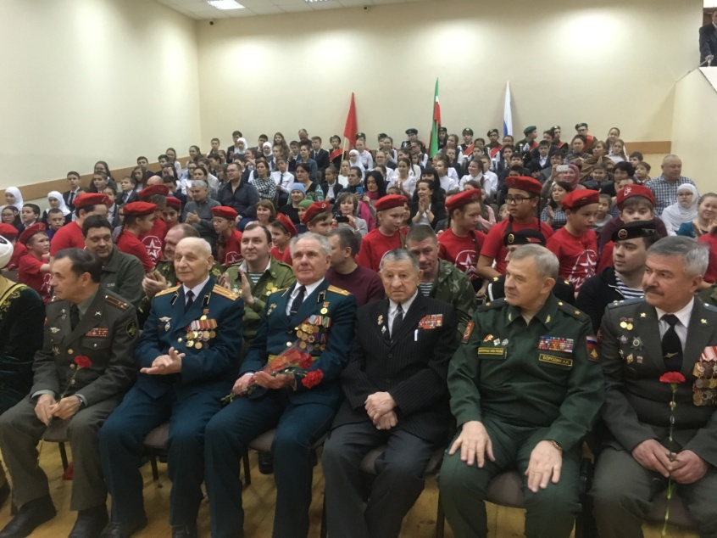
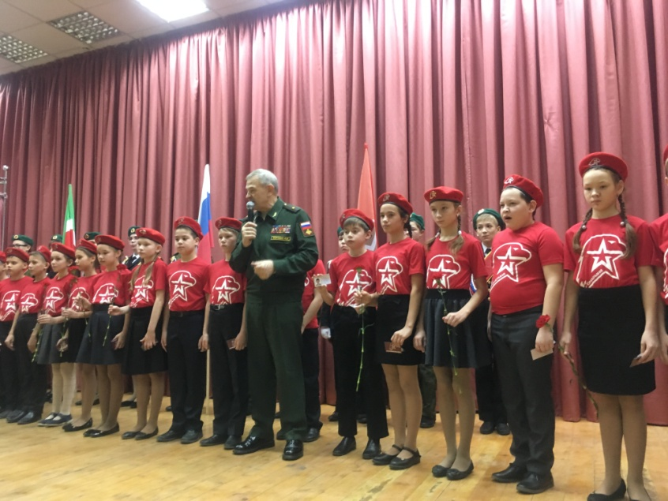
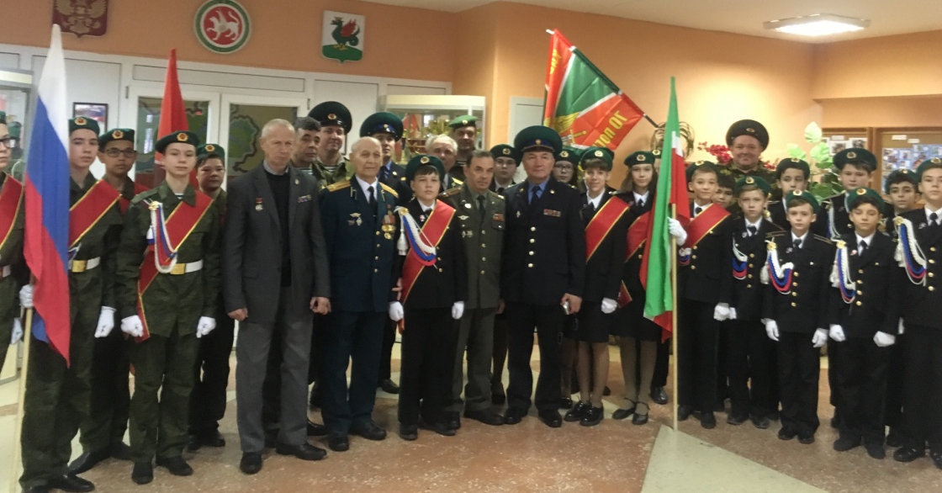
ВОСПИТАТЕЛЬНАЯ ДЕЯТЕЛЬНОСТЬ
ПАТРИОТИЧЕСКОЕ ВОСПИТАНИЕ

Slide 17
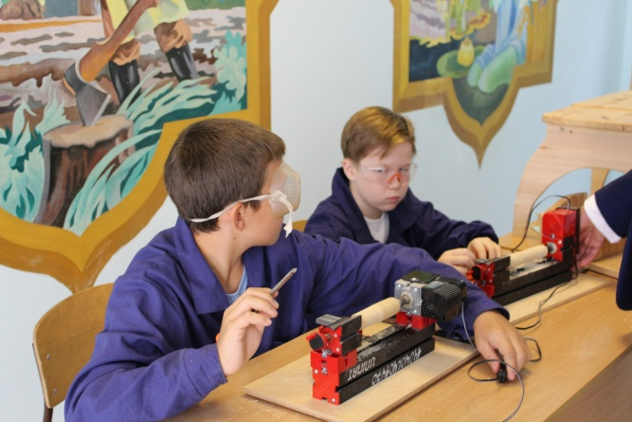
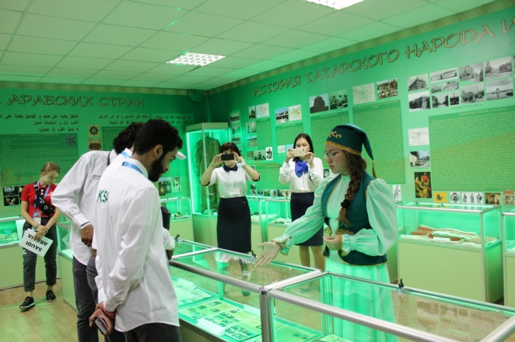
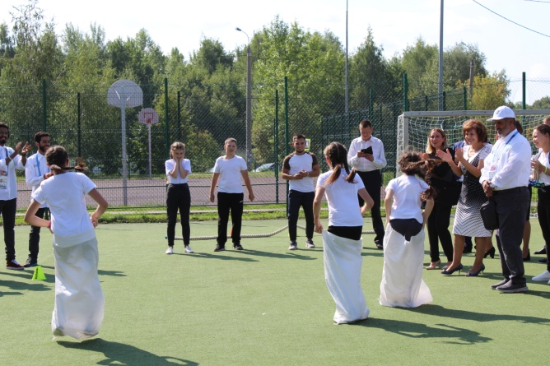
Развитие детского движения:
Реализация проекта «Школьное ученическое самоуправление «Ислах»;
Школьный проект «Музей Великой Отечественной Войны»;
Школьный экологический проект «Аллея первоклассника»;
Школьный бизнес-проект «Йомшак куллар»;
образовательный проект «ВикиШкола Сәләт»;
“Школа лидеров” журнала “Ялкын”;
-Реализация республиканского проекта «SаМоSтоятельные дети»;
Развитие правоохранительного движения (правоохранительный отряд «Граница»);
Организация деятельности отряда юнармейцев в рамках Всероссийского военно-патриотического общественного движения «Юнармия»;
Реализация республиканского проекта «Здоровое поколение».

Slide 18
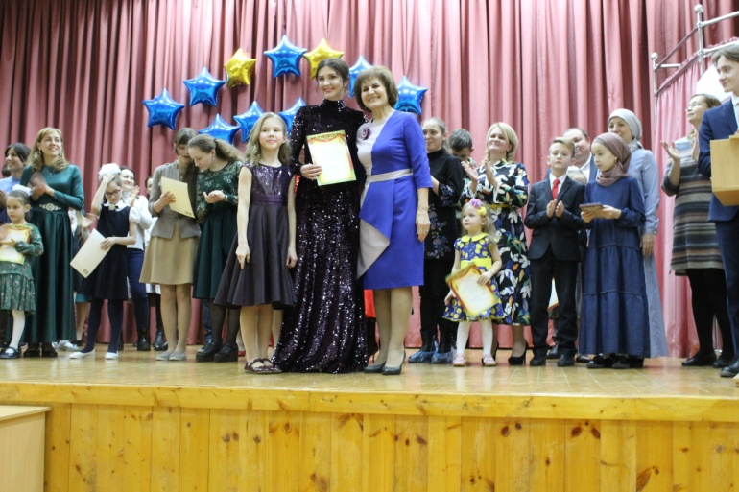
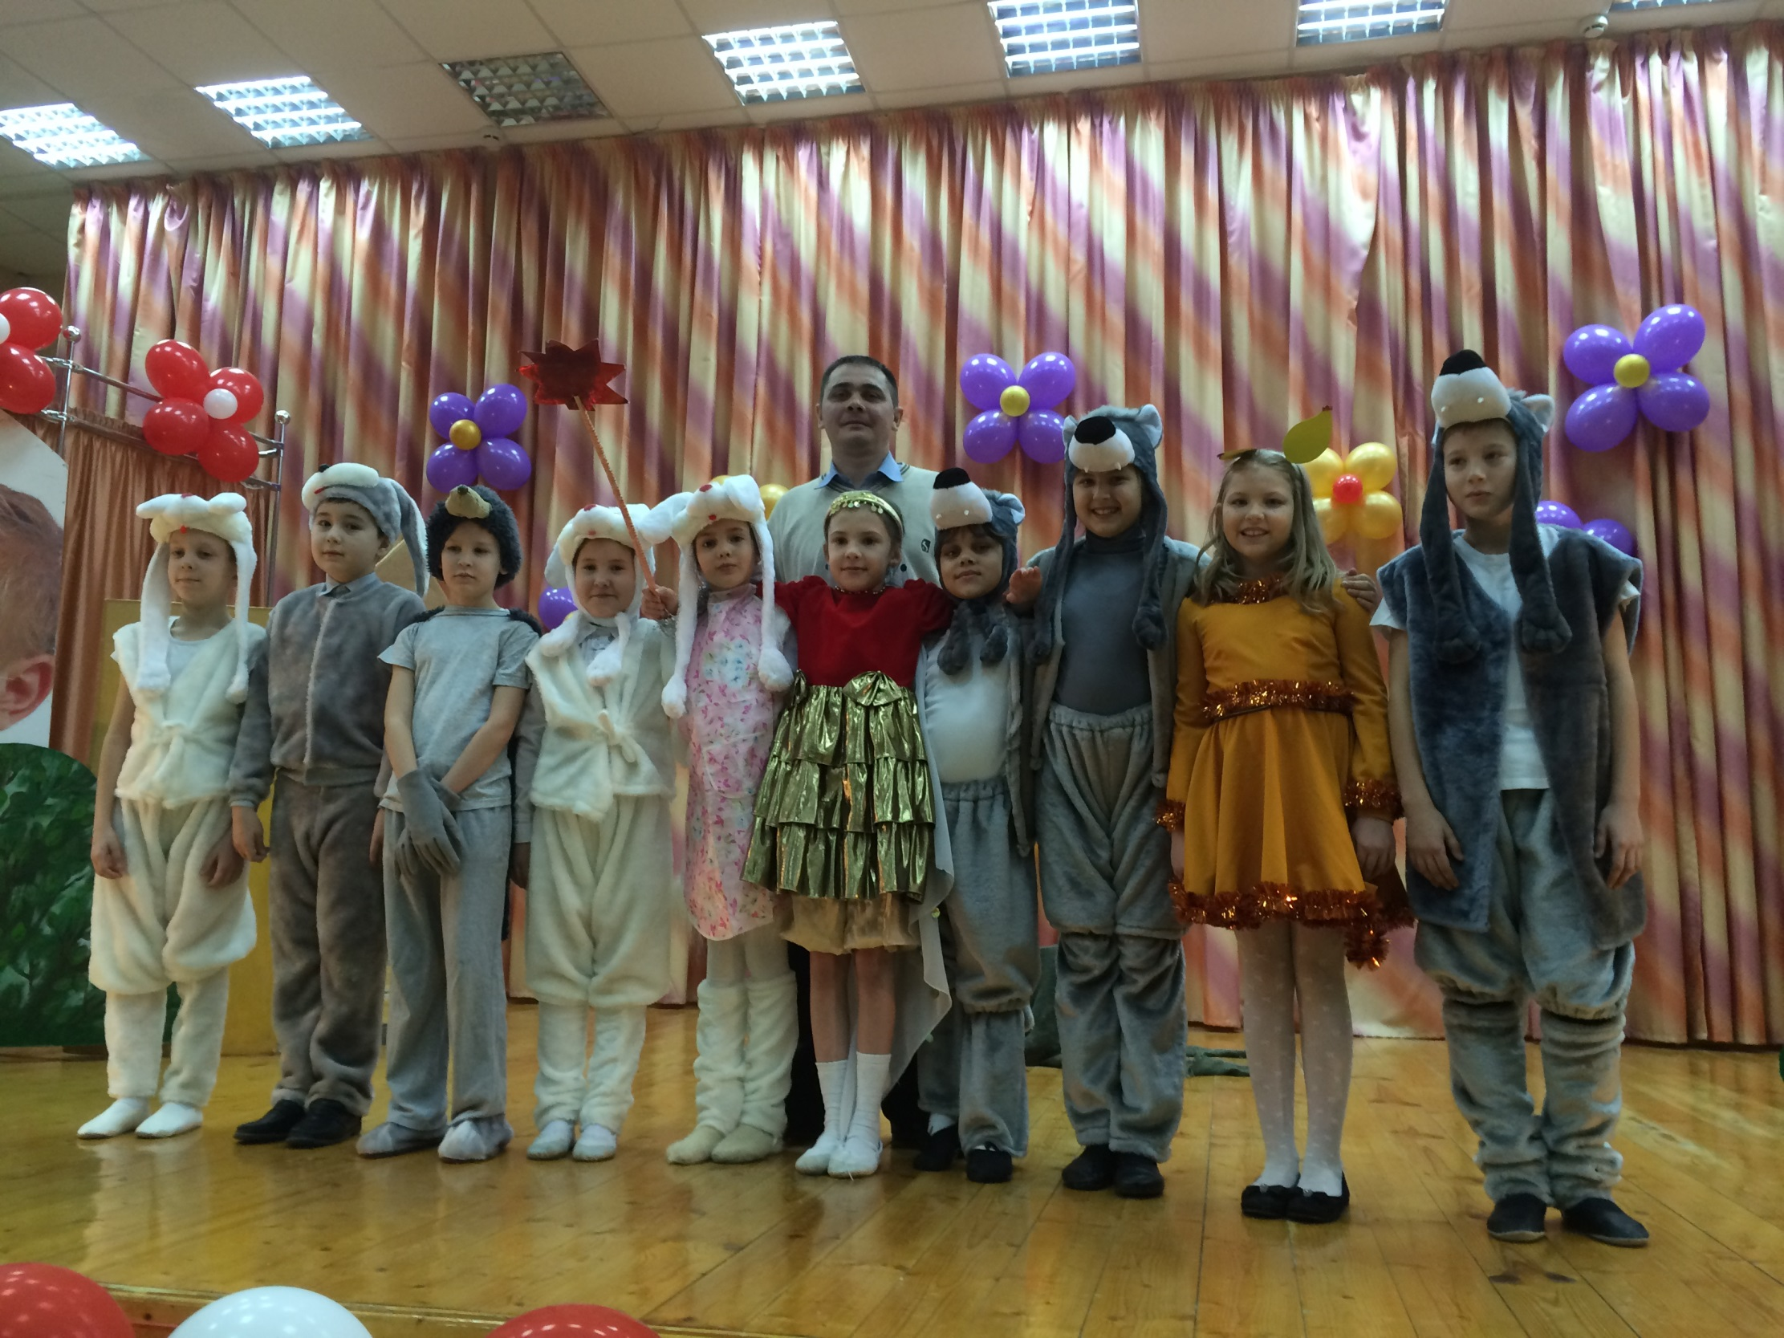
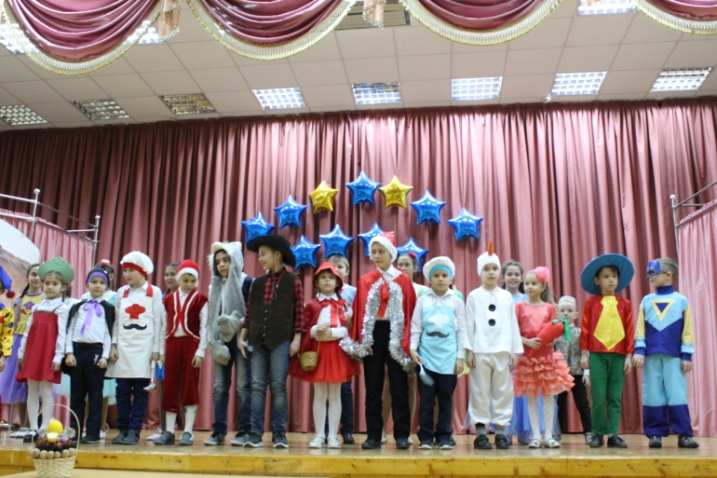
Реализация творческих проектов:
Диплом лауреата в конкурсе творческих коллективов «Звездопад»;
Победитель городского конкурса «Татар кызы, Татар егете - 2019»;
Призер городского проекта «Классный марафон»;
Дипломант городского фестиваля «Большая перемена»;
Победитель IX Международного конкурса творческих работ «Сөйкемле Шурәле»_ «Обаятельный Шурале»;
Призер IV Международного фестиваля театрального творчества имени Ш Биктемирова «Әлмәндәр варислары» ;
Детский- патриотический клуб «Граница» является победителем и призером районных, городских, республиканских, всероссийских конкурсов;
Хоккейная команда «Беркут» является победителем и призером спортивных соревнований городского, республиканского уровня ;
Реализация спортивно-оздоровительного проекта «Наше ГТО».

Slide 19
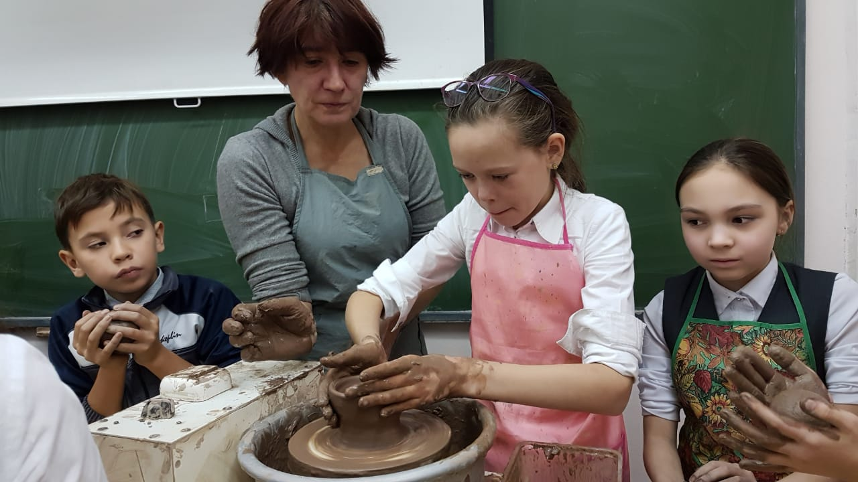
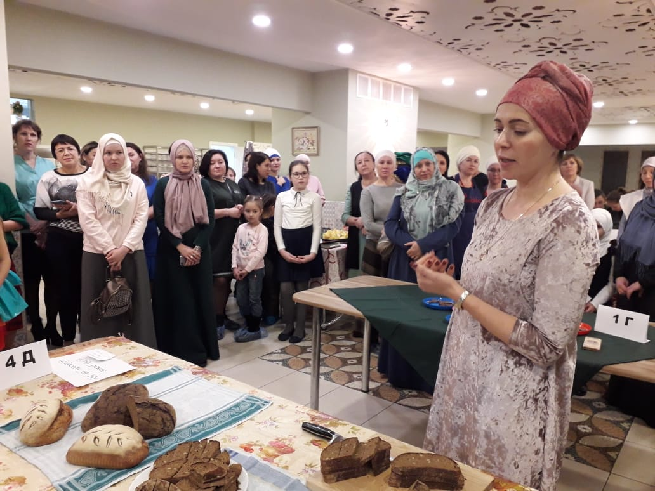
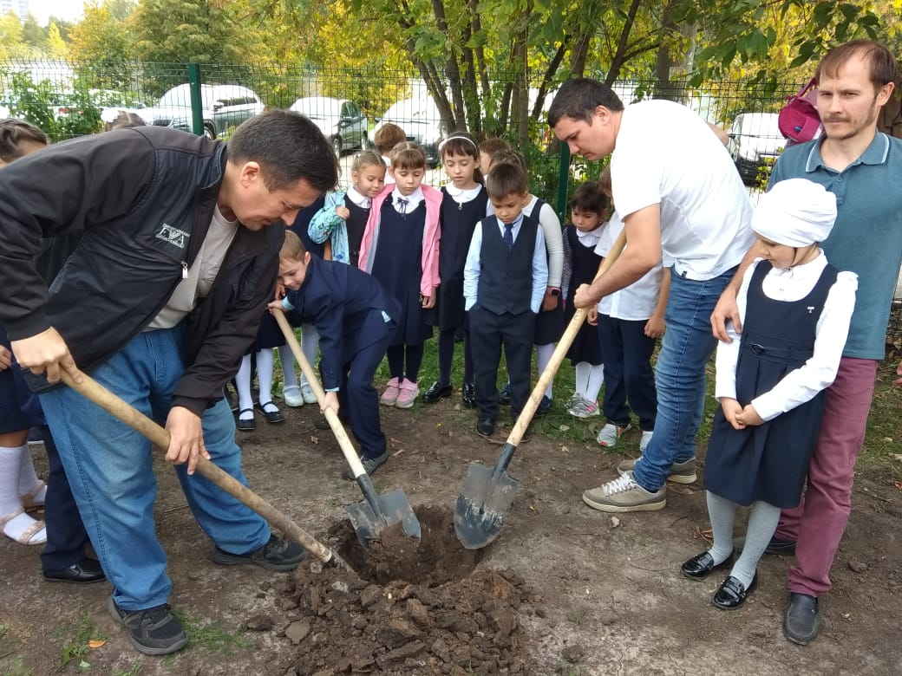
Реализация совместных проектов:
Участие в апробации электронного проекта «Поел и доволен» (совместно с МУП «Департамент продовольствия и социального питания г. Казани»);
Реализация здоровьесберегающего проекта «Разговор о правильном питании» (совместно с Институтом возрастной физиологии Российской Академии Образования) ;
Участие в профориентационном проекте «Профи Старт» (совместно с детским развлекательным центром «КидСпейс»);
Реализация здоровьесберегающего проекта «Здоровая школа» (совместно с детской поликлиникой «АЗИНО» ГАУЗ «ДРКБ МЗ РТ»);
Ежегодный медицинский осмотр совместно с Детской поликлиникой «АЗИНО» ГАУЗ «ДРКБ МЗ РТ;
Проект малых ландшафтных форм «Красоту творим сами!» (Республиканский конкурс «Лучшая пришкольная территория», 2010 год).

Slide 20
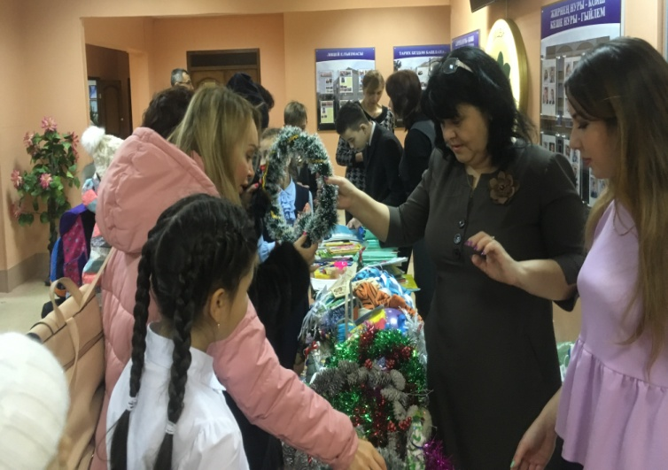
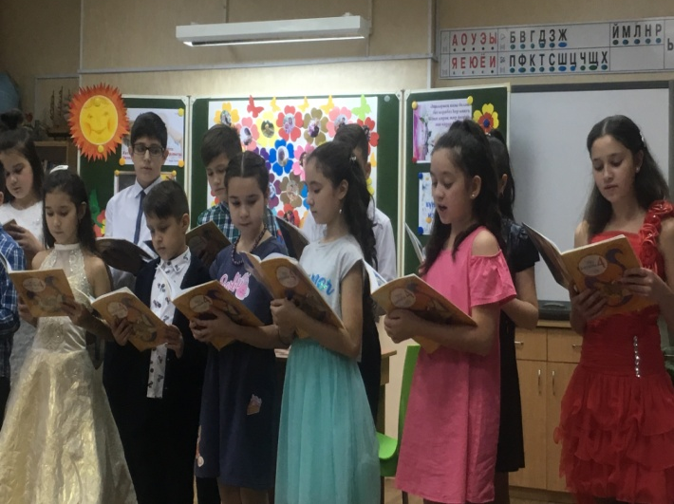
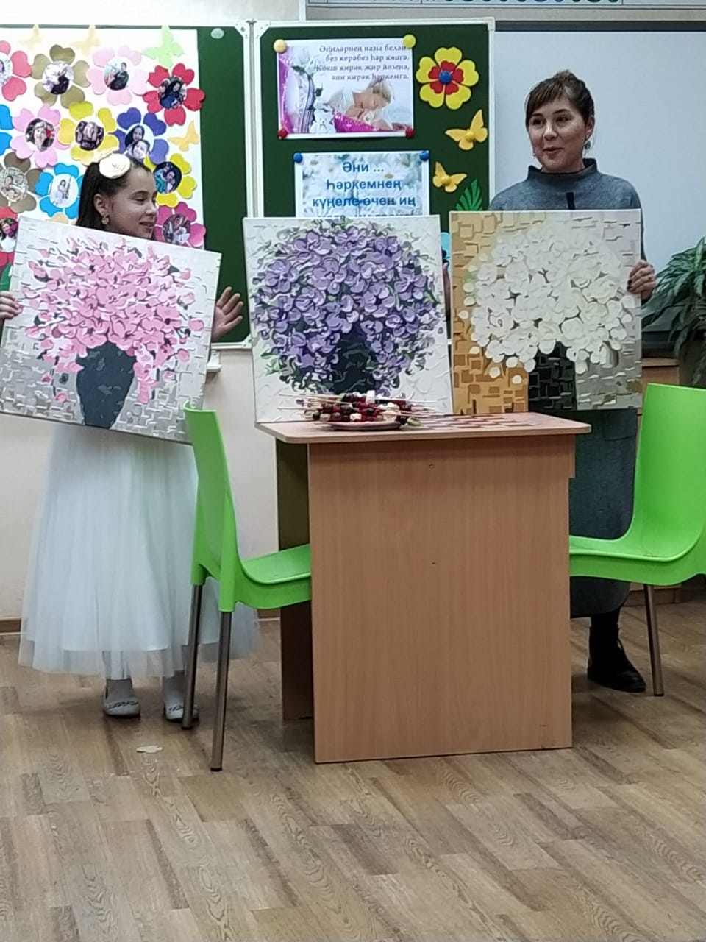
Благотворительная деятельность:
Ежегодное участие в благотворительных проектах «Билет ветерану», «Монета Добра», «Ветераны нашего двора»;
Тренинги школьной службы примерения «Дарим людям добро и хорошее настроение»;
Проведение благотворительных ярмарок, сбора вещей и макулатуры «От сердца к сердцу!» (средства направляются в «Казанский детский неврологический санаторий №1»для детей-инвалидов и детей с ограниченными возможностями здоровья», хоспис им. А.Вавиловой, обучающимся школы, нуждающимся в медицинской помощи).

Slide 21
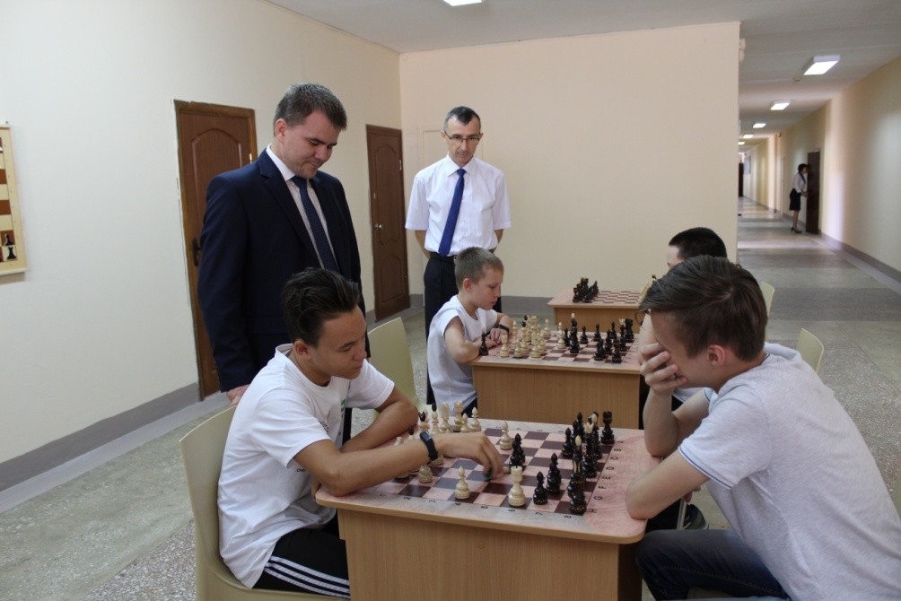
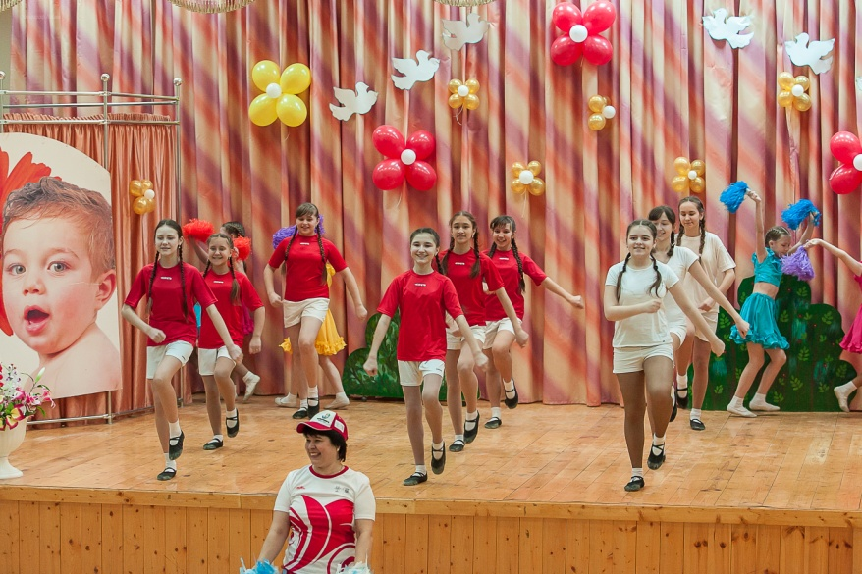
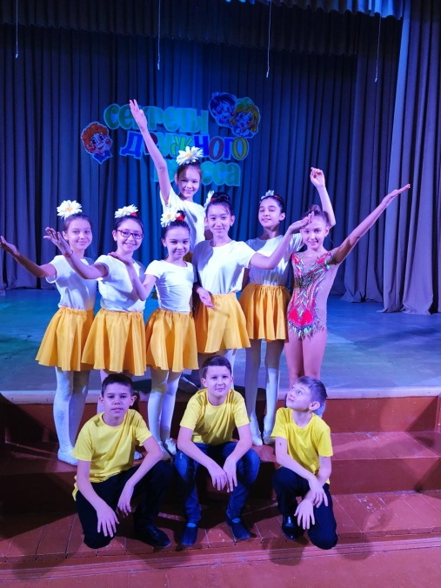
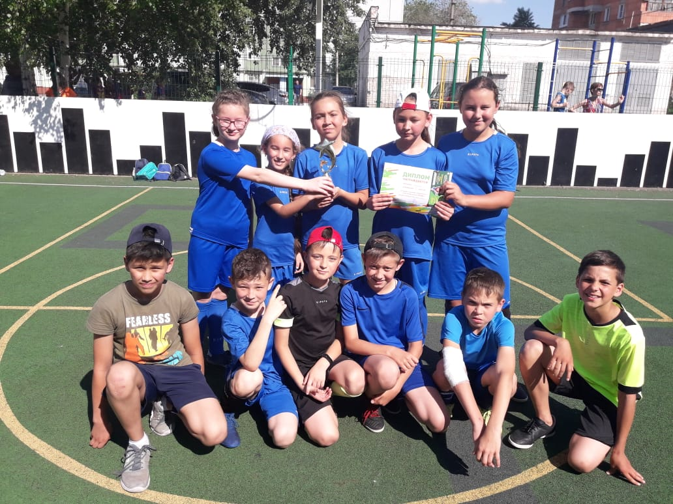
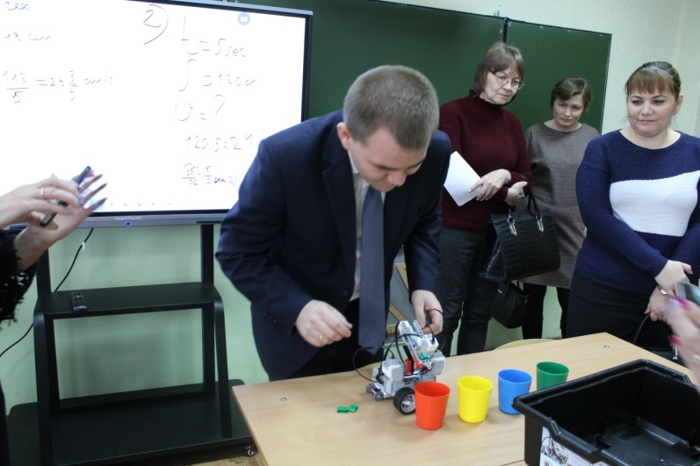
ДОПОЛНИТЕЛЬНОЕ ОБРАЗОВАНИЕ

Slide 22
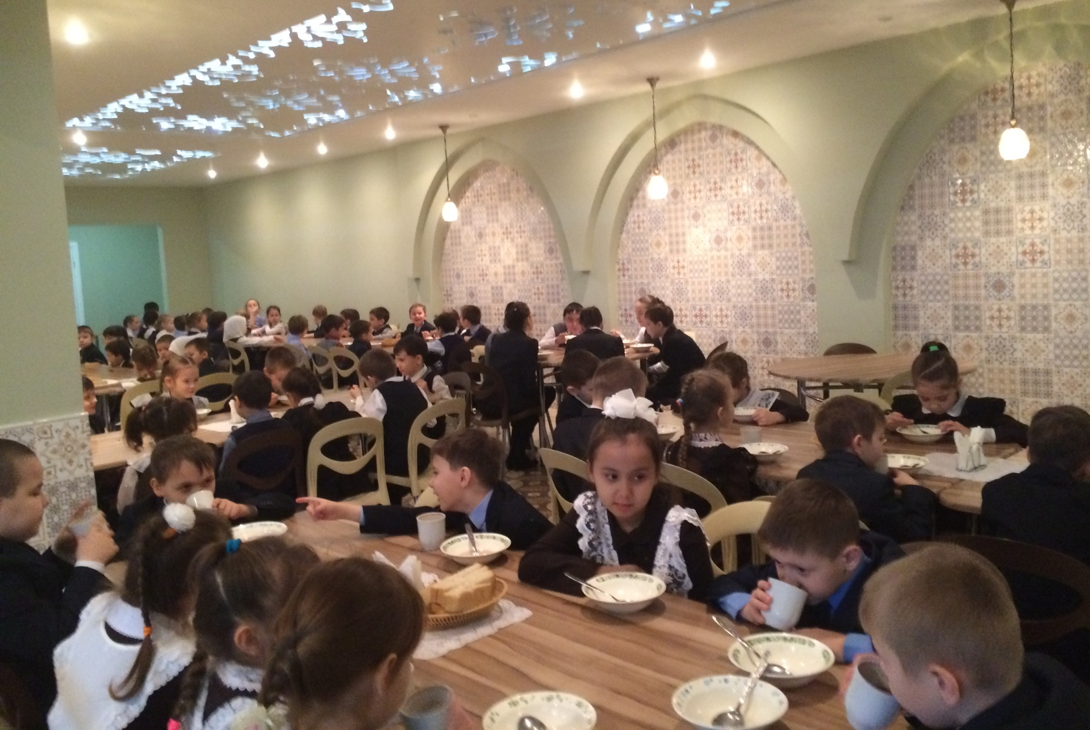
ОРГАНИЗАЦИЯ ПИТАНИЯ
Посадочных мест – 150
Охват горячим питанием - 79,3%
Бесплатно питаются 18% Двухнедельное меню
Ведется ежедневный контроль:
•за соблюдением рационов питания и норм раздачи; •за качеством готовой продукции;
•за организацией приема пищи обучающихся;

Slide 23
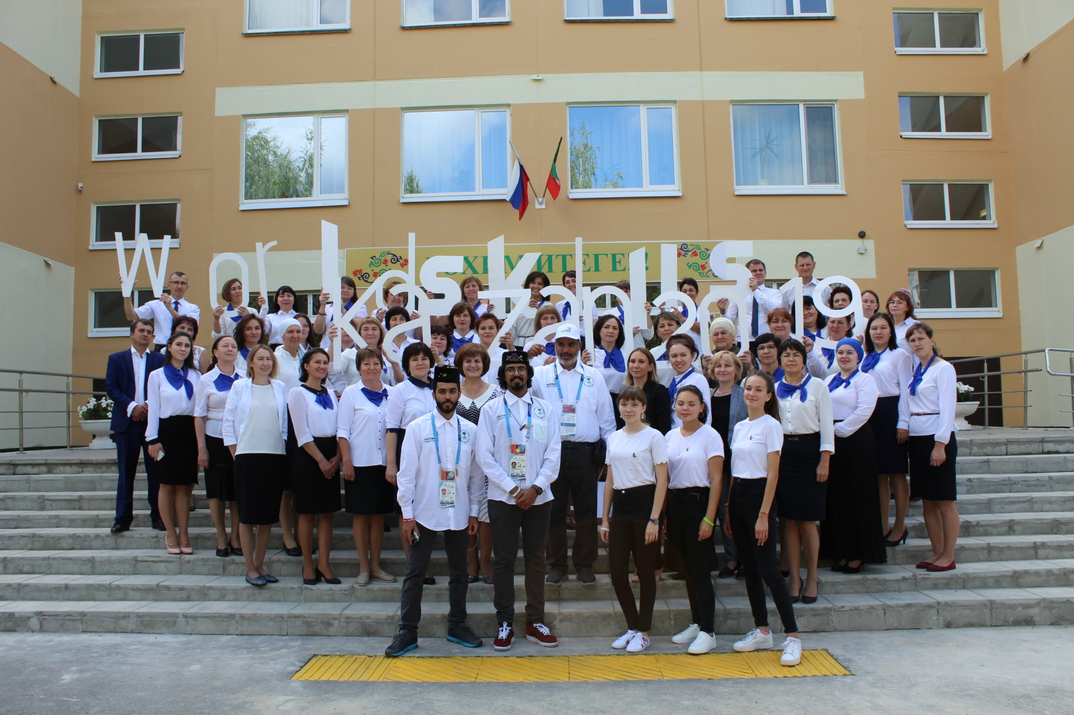
WORLD SKILLS 2019

